Slide 1
화면 설계(UI 명세서)
ONE

Slide 2
변경 이력
일자 | 버전 | 변경 내역 | 작성자
2018.05.02 | 1 | 로그인, 회원가입 UI 작성 | 조금비
2018.05.03 | 2 | 아이디/비밀번호 찾기 UI 작성 | 이은선
2018.05.03 | 3 | 시스템 맵 작성 | 권이안
2018.05.03 | 4 | 시스템 프로세스 작성 | 이은선
2018.05.03 | 5 | UI 화면 구상 통일 | 조금비
2018.05.03 | 6 | 등록, 수정, 삭제 UI 작성 및 설계서 통합 | 박주원
2018.05.04 | 7 |  | 이지홍
2018.05.04 | 8 | 출력 UI 작성 | 권이안
2018.05.04 | 9 | UI 화면 구상 통일 및 UI설계서 최종 마무리 | 조금비

Slide 3
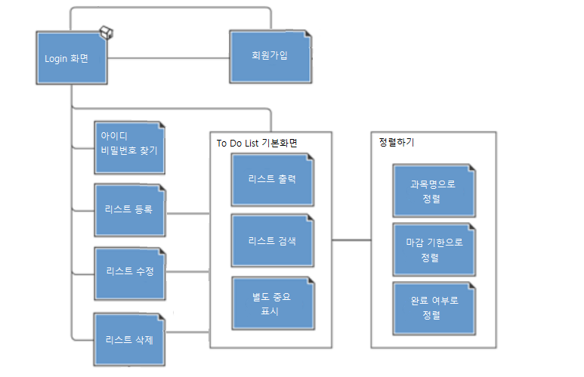
System Map

Slide 4
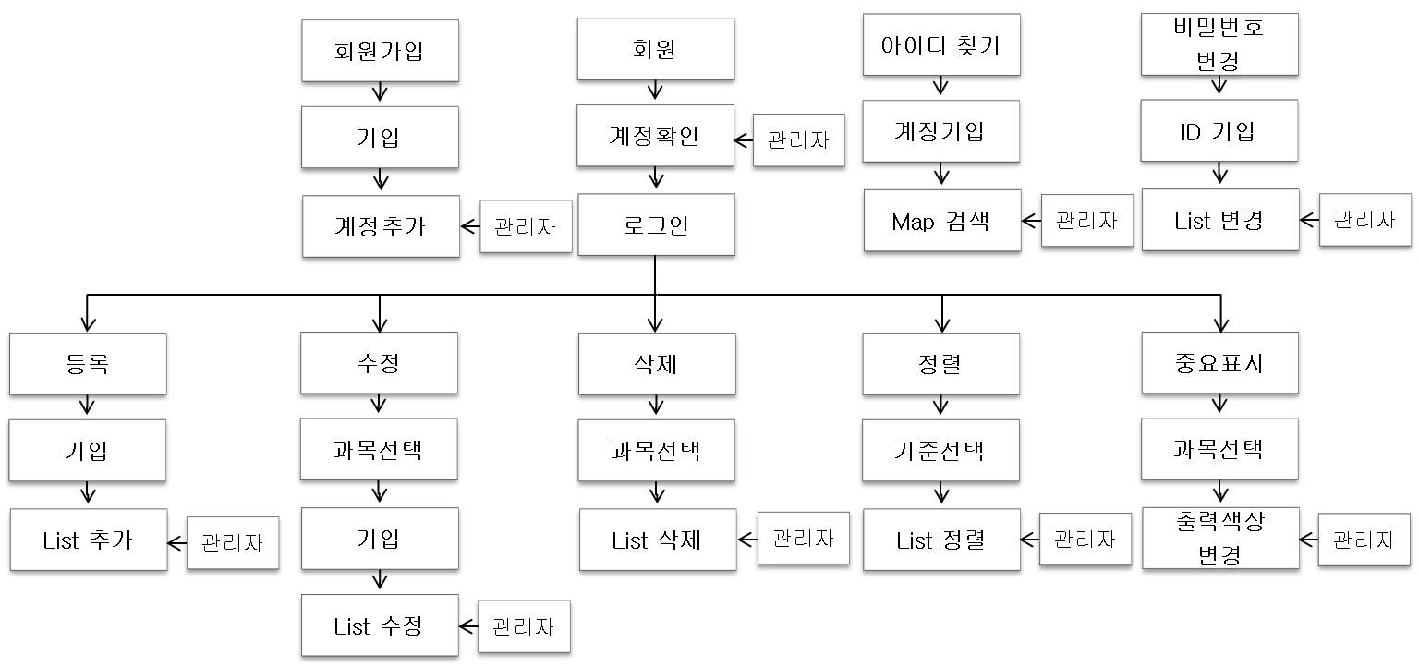
System Process 정의

Slide 5
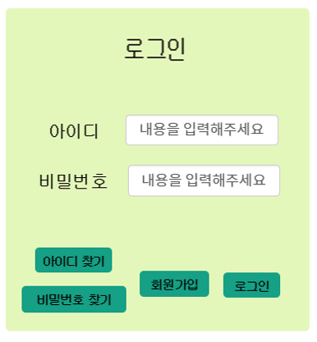
프로젝트 명 | To do List 관리 프로그램 | 문서 명 | UI설계서
화면 명 | 로그인 화면 | 화면 ID | SC001 | 버전 | 1
관련 Use Case ID | UC_Login_001, UC_Login_002
사용자의 로그인을 처리하는 화면이다.
화면 순서
사용자가 아이디와 비밀번호를 직접 작성한다.
하단의 아이디 찾기 버튼을 클릭하면 아이디 찾기 화면으로
넘어간다.
하단의 비밀번호 찾기 버튼을 클릭하면 비밀번호 찾기 화면으로
넘어간다.
하단의 회원가입 버튼을 클릭하면 회원 가입 화면으로
넘어간다.
하단의 로그인 버튼을 클릭하면 메인 화면으로 넘어간다.
UI 요구사항
로그인 화면의 바탕색은 rgb(228,247,186)를 사용한다.
로그인, 아이디 찾기, 비밀번호 찾기, 비밀번호 찾기, 회원가입
, 로그인 버튼은 rgb(22,160,133)를 사용한다.
입력이 가능한 아이디와 비밀번호 박스는 흰 바탕으로 한다.
로그인 화면의 폰트는 굴림 볼드체이고 색은 검정색을 사용한다.
아이디 찾기, 비밀번호 찾기, 회원가입, 로그인 버튼을 사용한다.

Slide 6
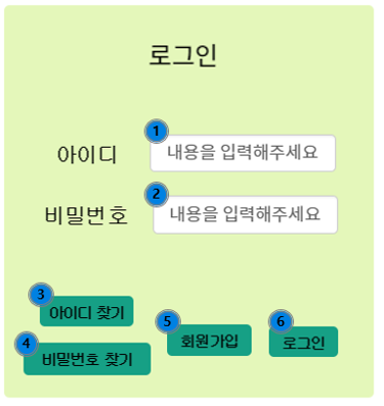
프로젝트 명 | To do List 관리 포로그램 | 문서 명 | UI설계서
화면 명 | 로그인 화면 | 화면 ID | SC001 | 버전 | 1
관련 Use Case ID | UC_Login_001, UC_Login_002
화면 입/출력 정보일람
번호 | I/O | I/O 명 | 항목 속성
1 | I/O | 아이디 입력 | Text Box
2 | I/O | 비밀번호 입력 | Text Box
3 | I/O | 아이디 찾기 버튼 | Push button
4 | I/O | 비밀번호 찾기 버튼 | Push button
5 | I/O | 회원가입 버튼 | Push button
6 | I/O | 로그인 버튼 | Push button

Slide 7
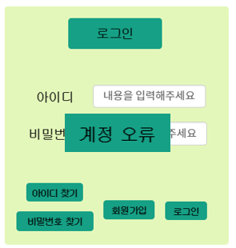

프로젝트 명 | To do List 관리 포로그램 | 문서 명 | UI설계서
화면 명 | 로그인 아이디 오류 화면 | 화면 ID | SC0011 | 버전 | 1
관련 Use Case ID | UC_Login_001, UC_Login_002
로그인 시, 아이디가 오류인 상황을 처리하는 화면이다.
화면 순서
아이디가 잘못 입력되었을 경우, 계정 오류라는 팝업창이
아이디 입력 박스 아래에 띄운다.
UI 요구사항
기존 화면은 로그인 화면(화면ID)과 동일하게 구현한다.
팝업창은 rgb(22,160,133)을 사용하며 폰트는 굴림 볼드체를
사용한다.

Slide 8
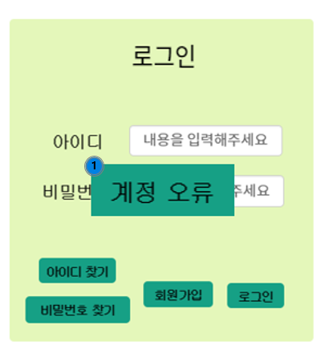
프로젝트 명 | To do List 관리 포로그램 | 문서 명 | UI설계서
화면 명 | 로그인 아이디 오류 화면 | 화면 ID | SC0011 | 버전 | 1
관련 Use Case ID | UC_Login_001, UC_Login_002
화면 입/출력 정보일람
번호 | I/O | I/O 명 | 항목 속성
1 | I/O | 오류 화면 | Error Box

Slide 9
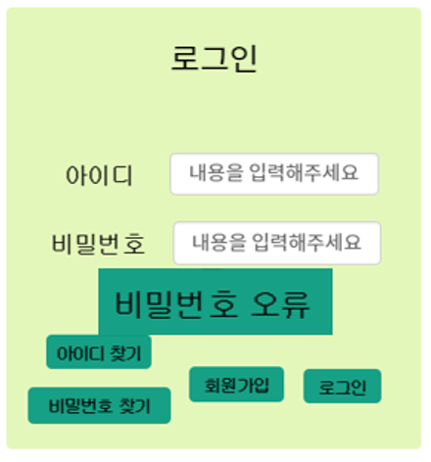
프로젝트 명 | To do List 관리 포로그램 | 문서 명 | UI설계서
화면 명 | 로그인 비밀번호 오류 화면 | 화면 ID | SC0012 | 버전 | 1
관련 Use Case ID | UC_Login_001, UC_Login_002
로그인 시, 비밀번호가 오류인 상황을 처리하는 화면이다.
화면 순서
비밀번호가 잘못 입력되었을 경우, 비밀번호 오류라는 팝업창을
비밀번호 입력 박스 아래에 띄운다.
UI 요구사항
기존 화면은 로그인 화면(화면ID)과 동일하게 구현한다.
팝업창은 rgb(22,160,133)을 사용하며 폰트는 굴림 볼드체를
사용한다.

Slide 10
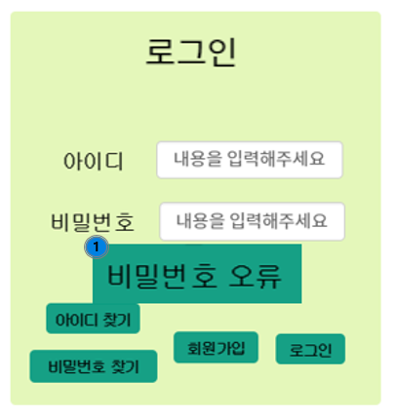
프로젝트 명 | To do List 관리 포로그램 | 문서 명 | UI설계서
화면 명 | 로그인 비밀번호 오류 화면 | 화면 ID | SC0012 | 버전 | 1
관련 Use Case ID | UC_Login_001, UC_Login_002
화면 입/출력 정보일람
번호 | I/O | I/O 명 | 항목 속성
1 | I/O | 오류 화면 | Error Box

Slide 11
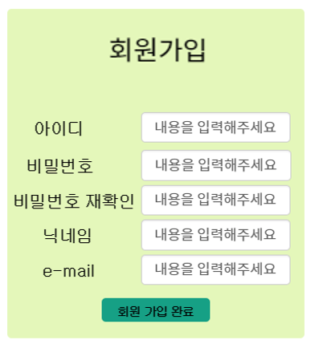
프로젝트 명 | To do List 관리 프로그램 | 문서 명 | UI설계서
화면 명 | 회원 가입 화면 | 화면 ID | SC006 | 버전 | 1
관련 Use Case ID | UC_Login_001, UC_Login_002
사용자의 회원 가입을 처리하는 화면이다.
화면 순서
사용자는 자신이 사용할 아이디와 비밀번호, 비밀번호 재확인,
닉네임, e-mail을 작성한다.
새로운 계정임이 확인될 경우, 과목 출력 화면으로 넘어간다.
UI 요구사항
회원 가입 화면의 바탕화면은 rgb(228,247,186)으로 사용한다.
입력이 가능한 아이디와 비밀번호 박스는 흰 바탕으로 한다.
회원가입 화면의 폰트는 굴림 볼드체이고 색은 검정색을 사용한다.
회원 가입 완료는 버튼으로 사용한다.

Slide 12
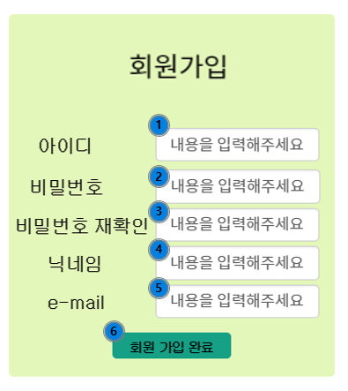
프로젝트 명 | To do List 관리 프로그램 | 문서 명 | UI설계서
화면 명 | 회원 가입 화면 | 화면 ID | SC006 | 버전 | 1
관련 Use Case ID | UC_Login_001, UC_Login_002
화면 입/출력 정보일람
번호 | I/O | I/O 명 | 항목 속성
1 | I/O | 아이디 입력 | Text Box
2 | I/O | 비밀번호 입력 | Text Box
3 | I/O | 비밀번호 재확인 입력 | Text Box
4 | I/O | 닉네임 입력 | Text Box
5 | I/O | e-mail 입력 | Text Box
6 | I/O | 회원 가입 완료 버튼 | Push button

Slide 13
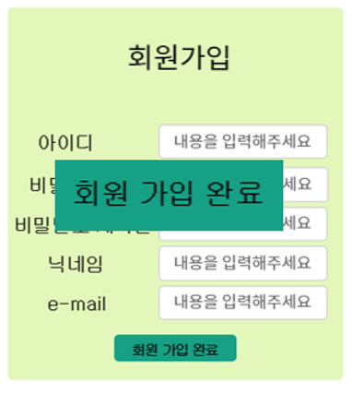
프로젝트 명 | To do List 관리 프로그램 | 문서 명 | UI설계서
화면 명 | 회원 가입 완료 화면 | 화면 ID | SC0061 | 버전 | 1
관련 Use Case ID | UC_Login_001, UC_Login_002
사용자의 회원 가입을 처리하는 화면이다.
화면 순서
올바른 정보가 입력될 시, 회원 가입 완료 팝업창을 띄운다.
UI 요구사항
기본 화면은 회원 가입 화면과 동일하게 구현한다.
팝업창은 rgb(20,160,133)을 사용하고 글자는 굴림 볼드체로
검정색을 사용한다.

Slide 14
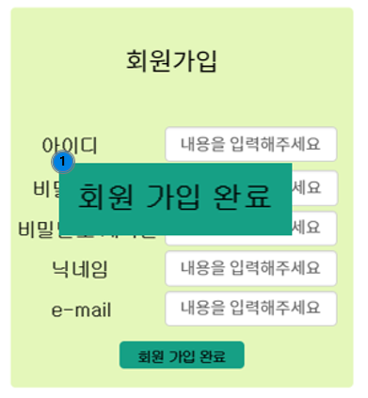
프로젝트 명 | To do List 관리 프로그램 | 문서 명 | UI설계서
화면 명 | 회원 가입 완료 화면 | 화면 ID | SC0061 | 버전 | 1
관련 Use Case ID | UC_Login_001, UC_Login_002
화면 입/출력 정보일람
번호 | I/O | I/O 명 | 항목 속성
1 | I/O | 완료 확인 화면 | Message Box

Slide 15
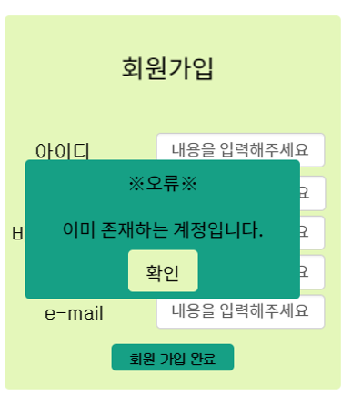
프로젝트 명 | To do List 관리 프로그램 | 문서 명 | UI설계서
화면 명 | 회원 가입 오류 화면1 | 화면 ID | SC0062 | 버전 | 1
관련 Use Case ID | UC_Login_001, UC_Login_002
회원 가입 시, 사용자의 계정이
이미 존재하는 계정임을 처리하는 화면이다.
화면 순서
이미 존재하는 계정에 대해서 오류 화면을 띄운다.
확인 버튼을 누르면 다시 회원 가입 화면으로 돌아간다.
UI 요구사항
회원 가입 오류 화면1은 기본적으로 회원 가입 화면(화면ID)과
같다.
오류 화면의 폰트는 굴림 볼드체이고 색은 검정색을 사용한다.
오류 화면은 rgb(20,160,183)으로 사용한다.
오류 화면의 확인 버튼은 rgb(228,247,186)로 사용한다.

Slide 16
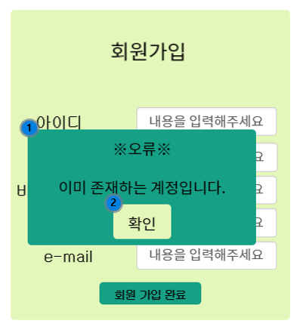
프로젝트 명 | To do List 관리 프로그램 | 문서 명 | UI설계서
화면 명 | 회원 가입 오류 화면1 | 화면 ID | SC0062 | 버전 | 1
관련 Use Case ID | UC_Login_001, UC_Login_002
화면 입/출력 정보일람
번호 | I/O | I/O 명 | 항목 속성
1 | O | 오류 화면 | Error Box
2 | I/O | 확인 버튼 | Push Button

Slide 17
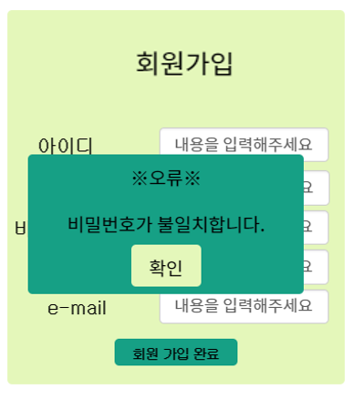
프로젝트 명 | To do List 관리 프로그램 | 문서 명 | UI설계서
화면 명 | 회원 가입 오류 화면2 | 화면 ID | SC0063 | 버전 | 1
관련 Use Case ID | UC_Login_001, UC_Login_002
회원 가입 시, 사용자의 계정에서
비밀번호와 비밀번호 재확인이 불일치함을 처리하는 화면이다.
화면 순서
사용자가 입력한 비밀번호와 비밀번호 재확인이 불일치할 경우에
오류 화면을 띄운다.
확인 버튼을 누르면 다시 회원 가입 화면으로 돌아간다.
UI 요구사항
회원 가입 오류 화면2는 기본적으로 회원 가입 화면(화면ID)과 같다.
오류 화면의 폰트는 굴림 볼드체이고 색은 검정색을 사용한다.
오류 화면은 rgb(20,160,183)으로 사용한다.
오류 화면의 확인 버튼은 rgb(228,247,186)로 사용한다.

Slide 18
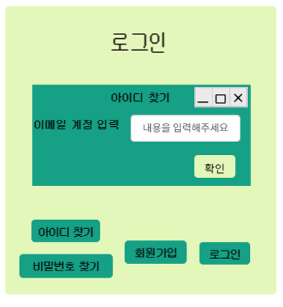
프로젝트 명 | To do List 관리 프로그램 | 문서 명 | UI설계서
화면 명 | 아이디 찾기 화면 | 화면 ID | SC007 | 버전 | 2
관련 Use Case ID | UC_Login_001, UC_Login_002
사용자의 아이디를 찾기 위한 이메일 계정을 입력한다.
화면 순서
사용자가 아이디를 찾기 위한 이메일 계정을 입력한다.
사용자가 확인을 누른다.
UI 요구사항
아이디 찾기 화면의 바탕색은 rgb(228,247,186)를 사용한다.
확인 버튼은 rgb(22,160,133)를 사용한다.
입력이 가능한 이메일 계정 입력 박스는 흰 바탕으로 한다.
아이디 찾기 화면의 폰트는 굴림 볼드체이고 색은 검정색을
사용한다.

Slide 19
프로젝트 명 | To do List 관리 포로그램 | 문서 명 | UI설계서
화면 명 | 아이디 찾기 화면 | 화면 ID | SC007 | 버전 | 1
관련 Use Case ID | UC_Login_001, UC_Login_002
화면 입/출력 정보일람
번호 | I/O | I/O 명 | 항목 속성
1 | I/O | 이메일 계정 입력 | Text Box
2 | I/O | 확인 버튼 | Push button
1
2
3
5
6
4

Slide 20
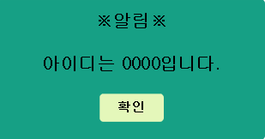
프로젝트 명 | To do List 관리 프로그램 | 문서 명 | UI설계서
화면 명 | 아이디 찾기 화면 | 화면 ID | SC0071 | 버전 | 2
관련 Use Case ID | UC_Login_001, UC_Login_002
사용자의 이메일 계정을 통해 아이디 찾는 상황을 처리한다.
화면 순서
사용자가 아이디를 찾기 위해 자신의 이메일을 직접 입력한다.
관리자가 Map에서 찾은 ID 계정을 화면에 출력한다.
UI 요구사항
아이디 찾기 결과 화면의 바탕색은 rgb(228,247,186)를 사용한다.
확인 버튼은 rgb(22,160,133)를 사용한다.
아이디 찾기 결과 화면의 폰트는 굴림 볼드체이고 색은
검정색을 사용한다.

Slide 21
프로젝트 명 | To do List 관리 포로그램 | 문서 명 | UI설계서
화면 명 | 아이디 찾기 결과 화면 | 화면 ID | SC0071 | 버전 | 2
관련 Use Case ID | UC_Login_001, UC_Login_002
1
화면 입/출력 정보일람
번호 | I/O | I/O 명 | 항목 속성
1 | I | ID 계정 입력 | Text Box
2 | I/O | 확인 버튼 | Push button
3 | O | 알림 화면 | Error Box
4 | I/O | 확인 버튼 | Push Button
2
3
4

Slide 22
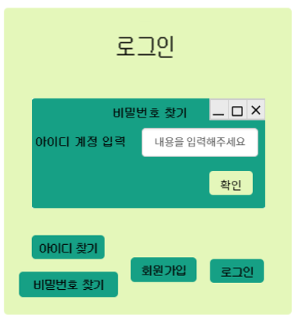
프로젝트 명 | To do List 관리 프로그램 | 문서 명 | UI설계서
화면 명 | 비밀번호 찾기 화면 | 화면 ID | SC008 | 버전 | 2
관련 Use Case ID | UC_Login_001, UC_Login_002
사용자의 비밀번호를 재설정하기 위해 ID 계정을 입력한다.
화면 순서
사용자가 비밀번호를 재설정하기 위한 ID 계정을 입력한다.
사용자가 확인을 누른다.
UI 요구사항
비밀번호 찾기 화면의 바탕색은 rgb(228,247,186)를 사용한다.
확인 버튼은 rgb(22,160,133)를 사용한다.
입력이 가능한 ID 계정 입력 박스는 흰 바탕으로 한다.
비밀번호 찾기 화면의 폰트는 굴림 볼드체이고 색은 검정색을
사용한다.

Slide 23
프로젝트 명 | To do List 관리 포로그램 | 문서 명 | UI설계서
화면 명 | 비밀번호 찾기 화면 | 화면 ID | SC008 | 버전 | 2
관련 Use Case ID | UC_Login_001, UC_Login_002
화면 입/출력 정보일람
번호 | I/O | I/O 명 | 항목 속성
1 | I/O | ID 계정 입력 | Text Box
2 | I/O | 확인 버튼 | Push button
1
2
3
5
6
4

Slide 24
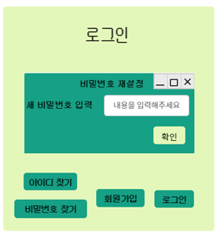
프로젝트 명 | To do List 관리 프로그램 | 문서 명 | UI설계서
화면 명 | 새 비밀번호 입력 화면 | 화면 ID | SC0081 | 버전 | 2
관련 Use Case ID | UC_Login_001, UC_Login_002
사용자의 비밀번호를 재설정하기 위한 새 비밀번호를 입력한다.
화면 순서
사용자가 비밀번호를 재설정하기 위한 새 비밀번호를 입력한다.
사용자가 확인을 누른다.
UI 요구사항
새 비밀번호 입력 화면의 바탕색은 rgb(228,247,186)를 사용한다.
확인 버튼은 rgb(22,160,133)를 사용한다.
입력이 가능한 ID 계정 입력 박스는 흰 바탕으로 한다.
새 비밀번호 입력 화면의 폰트는 굴림 볼드체이고 색은 검정색을
사용한다.

Slide 25
프로젝트 명 | To do List 관리 포로그램 | 문서 명 | UI설계서
화면 명 | 새 비밀번호 입력 화면 | 화면 ID | SC0081 | 버전 | 2
관련 Use Case ID | UC_Login_001, UC_Login_002
화면 입/출력 정보일람
번호 | I/O | I/O 명 | 항목 속성
1 | I/O | 새 비밀번호 입력 | Text Box
2 | I/O | 확인 버튼 | Push button
1
2
3
5
6
4

Slide 26
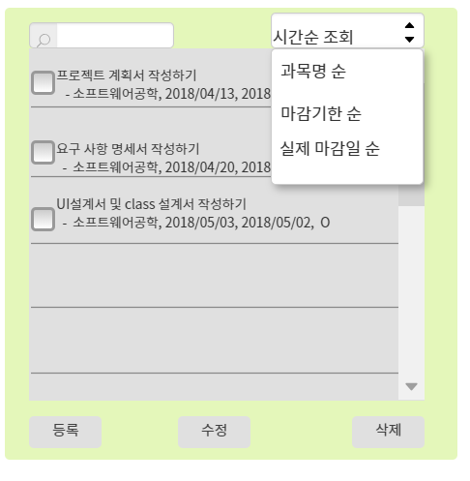
프로젝트 명 | To do list 관리 프로그램 | 문서 명 | UI설계서
화면 명 | To do list 출력화면 | 화면 ID | SC004 | 버전 | 5,8
관련 Use Case ID | UC_Modify_002, UC_Delete_002, UC_Important_001, UC_Sort_002, UC_Sort_003, UC_Sort_004
To do List 관리 프로그램의 To do List를 관리하는 화면이다.
.
화면 순서
과목 등록을 한 후 과목과 관련된 To do List를 출력한다.
List 작성,수정 버튼을 누르면 To do List 등록화면으로 넘어간다.
List 삭제 버튼을 누르면 출력 되어있는 리스트가 삭제된다.
종료 버튼을 누르면 과목 출력 화면로 넘어간다.
정렬 버튼을 사용하여 기준에 맞게 정렬할 수 있다.
검색 Text field를 이용하여 리스트의 내용을 검색할 수 있다.
UI 요구사항
각 버튼 색상은 rgb(22,160,133)를 사용한다.
List 색상은 흰색 rgb(255,255,255)를 사용한다.
폰트는 굴림 볼드체이고 색은 검정색을 사용한다.
스크롤 색상은 회색 rgb(189,189,189)를 사용한다.

Slide 27
프로젝트 명 | To do list 관리 프로그램 | 문서 명 | UI설계서
화면 명 | To do list 출력화면 | 화면 ID | SC004 | 버전 | 5,,8
관련 Use Case ID | UC_Modify_002, UC_Delete_002, UC_Important_001, UC_Sort_002, UC_Sort_003, UC_Sort_004
1
2
화면 입/출력 정보일람
번호 | I/O | I/O 명 | 항목 속성
1 | I/O | 검색어 입력 | Text Box
2 | I/O | 정렬 | Combo Box
3 | O | 리스트 작성 | Push Button
4 | O | 리스트 수정 | Push Button
5 | O | 리스트 삭제 | Push Button
6 | O | 중요도 체크 | Push Button
6
3
4
5

Slide 28
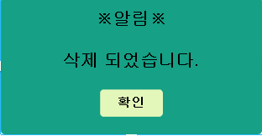
프로젝트 명 | To do list 관리 프로그램 | 문서 명 | UI설계서
화면 명 | To do list 삭제 알림 | 화면 ID | SC0042 | 버전 | 6
관련 Use Case ID | UC_Delete_002
사용자의 To do List 삭제를 알려주는 화면이다.
화면 순서
확인 버튼을 누르면 내가 원했던 리스트가 삭제되고 리스트 출력
화면으로 되돌아간다.
UI 요구사항
알림 화면의 폰트는 굴림 볼드체이고 색은 검정색을 사용한다.
알림 화면은 rgb(20,160,183)으로 사용한다.
알림 화면의 확인 버튼은 rgb(228,247,186)로 사용한다.

Slide 29
프로젝트 명 | To do list 관리 프로그램 | 문서 명 | UI설계서
화면 명 | To do list 삭제 알림 | 화면 ID | SC0042 | 버전 | 6
관련 Use Case ID | UC_Delete_002
1
화면 입/출력 정보일람
번호 | I/O | I/O 명 | 항목 속성
1 | O | 알림 화면 | Error Box
2 | I/O | 확인 버튼 | Push Button
2

Slide 30
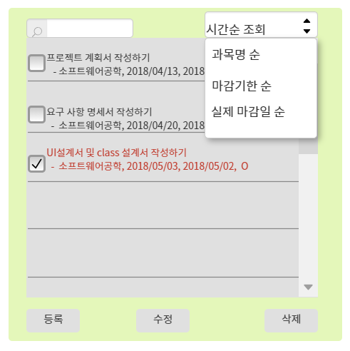
프로젝트 명 | To do List 관리 프로그램 | 문서 명 | UI설계서
화면 명 | 중요 To do 항목 화면 | 화면 ID | SC0041 | 버전 | 5,6
관련 Use Case ID | UC_Important_001
사용자의 중요 항목을 처리하는 화면이다.
화면 순서
기본 화면(화면ID)에서 좌측의 체크 박스에 체크를 하면 해당
리스트의 글씨의 색이 변한다.
UI 요구사항
기존 화면은 기본 화면(화면ID)으로 동일하게 구현한다.
선정된 중요 To do 항목의 글씨는 rgb(192,57,43)를 사용한다.
체크박스의 체크는 검정색이며 네모칸을 넘어가지 않는다.

Slide 31
프로젝트 명 | To do List 관리 프로그램 | 문서 명 | UI설계서
화면 명 | 중요 To do 항목 화면 | 화면 ID | SC0041 | 버전 | 5,6
관련 Use Case ID | UC_Important_001
화면 입/출력 정보일람
번호 | I/O | I/O 명 | 항목 속성
1 | I/O | 체크 박스 | Check Box
2 | O | 글자색 변경 | Message Line
2
1

Slide 32
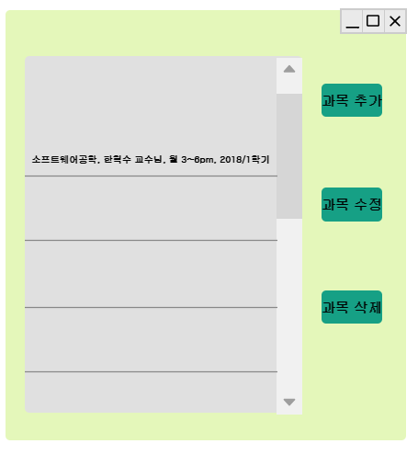
프로젝트 명 | To do List 관리 프로그램 | 문서 명 | UI 설계서
화면 명 | 과목 출력 화면 | 화면 ID | SC002 | 버전 | 8,9
관련 Use Case ID | UC_Output_001
과목을 출력하는 화면이다.
화면 순서
등록 버튼을 누르면 등록 화면으로 이동한다
수정 버튼을 누르면 수정 화면으로 이동한다.
삭제 버튼을 누르면 삭제 회면으로 이동한다.
스크롤바를 이용해 화면을 벗어난 리스트를 조회한다.
UI 요구사항
바탕색은 연한 녹색 rgb(228,247,186)을 사용한다
폰트는 굴림 블드체로 검정색을 사용한다.
각 버튼 색상은 rgb(22,160,133)를 사용한다.
List 색상은 rgb(224,224,224)를 사용한다.
폰트는 굴림 볼드체이고 색은 검정색을 사용한다.
스크롤 색상은 흰색과 rgb(224,224,224)를 사용한다.

Slide 33
프로젝트 명 | To do List 관리 프로그램 | 문서 명 | UI 설계서
화면 명 | 과목 출력 화면 | 화면 ID | SC002 | 버전 | 8,9
관련 Use Case ID | UC_Output_001
2
5
1
화면 입/출력 정보일람
번호 | I/O | I/O 명 | 항목 속성
1 | O | To do List 목록 | Text Field
2 | I/O | 등록 모드 버튼 | Push Button
3 | I/O | 수정 모드 버튼 | Push Button
4 | I/O | 삭제 모드 버튼 | Push Button
5 | I/O | 스크롤 바 | Scroll Bar
3
4

Slide 34
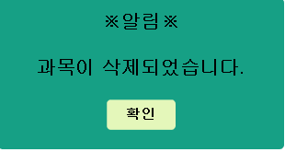
프로젝트 명 | To do List 관리 프로그램 | 문서 명 | UI 설계서
화면 명 | 과목 삭제 알림 화면 | 화면 ID | SC002 | 버전 | 8,9
관련 Use Case ID | UC_Output_001
과목 삭제 알림 화면이다.
화면 순서
확인 버튼을 누르면 해당 과목은 삭제된 채로 과목리스트 화면으로
되돌아간다.
UI 요구사항
알림 화면의 폰트는 굴림 볼드체이고 색은 검정색을 사용한다.
알림 화면은 rgb(20,160,183)으로 사용한다.
알림 화면의 확인 버튼은 rgb(228,247,186)로 사용한다.

Slide 35
프로젝트 명 | To do List 관리 프로그램 | 문서 명 | UI 설계서
화면 명 | 과목 삭제 알림 화면 | 화면 ID | SC002 | 버전 | 8,9
관련 Use Case ID | UC_Output_001
1
화면 입/출력 정보일람
번호 | I/O | I/O 명 | 항목 속성
1 | O | 알림 화면 | Error Box
2 | I/O | 확인 버튼 | Push Button
3
2

Slide 36
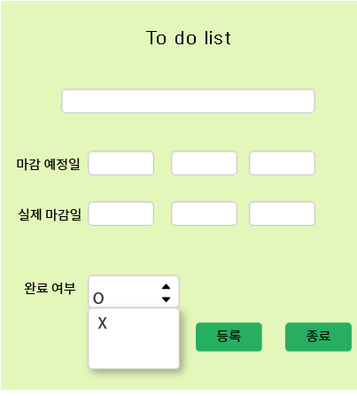
프로젝트 명 | To do list 관리 프로그램 | 문서 명 | UI 설계서
화면 명 | To do list 등록 화면 | 화면 ID | SC005 | 버전 | 6
관련 Use Case ID | UC_Modify_002
사용자가 리스트를 등록했을때 뜨는 알림 화면이다.
화면 순서
종료 버튼을 누르면 이전 화면으로 되돌아 간다.
To do list를 등록하면 리스트가 등록이 된다.
리스트 작성 목록에는 리스트 제목 마감예정일 , 실제 마감일,
완료 여부 등이 있다.
UI 요구사항
배경색은 rgb(228,247,186)으로 한다.
폰트는 굴림 볼드체를 사용한다.
각 항목명은 직관적으로 한다.
등록, 종료는 버튼으로 한다.
리스트 제목, 마감 예정일, 실제 마감일은 직접 입력하기로 한다.
완료 여부는 선택 O,X중 선택하는 것으로 한다.
TO do list는 굵은 글씨로 강조한다.
등록, 종료 버튼은 rgb(39, 174, 96)으로 한다
글씨는 검정색으로 한다.

Slide 37
프로젝트 명 | To do list 관리 프로그램 | 문서 명 | UI설계서
화면 명 | To do list 등록 화면 | 화면 ID | SC005 | 버전 | 6
관련 Use Case ID | UC_Modify_002
화면 입/출력 정보일람
번호 | I/O | I/O 명 | 항목 속성
1 | I/O | 일정 제목입력 | Text Box
2 | I/O | 마감예정일 입력 | Text Box
3 | I/O | 실제 마감일 입력 | Text Box
4 | I/O | 완료 여부 선택 | Check Box
5 | I | 등록버튼 | Push Button
6 | I | 종료버튼 | Push Button

Slide 38
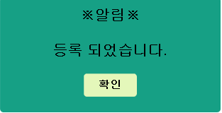
프로젝트 명 | To do list 관리 프로그램 | 문서 명 | UI설계서
화면 명 | To do list 등록 알림 화면 | 화면 ID | SC00511 | 버전 | 6
관련 Use Case ID | UC_Modify_002
사용자가 리스트를 등록하는 화면이다.
화면 순서
확인 버튼을 누르면 리스트 목록 화면으로 되돌아간다.
UI 요구사항
알림 화면의 폰트는 굴림 볼드체이고 색은 검정색을 사용한다.
알림 화면은 rgb(20,160,183)으로 사용한다.
알림 화면의 확인 버튼은 rgb(228,247,186)로 사용한다.

Slide 39
프로젝트 명 | To do list 관리 프로그램 | 문서 명 | UI설계서
화면 명 | To do list 등록 알림 화면 | 화면 ID | SC00511 | 버전 | 6
관련 Use Case ID | UC_Modify_002
1
화면 입/출력 정보일람
번호 | I/O | I/O 명 | 항목 속성
1 | O | 알림 화면 | Error Box
2 | I/O | 확인 버튼 | Push Button
2

Slide 40
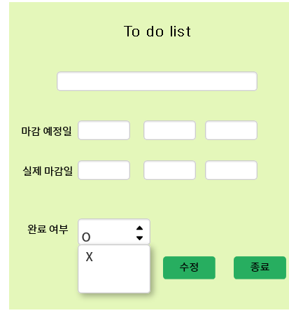
프로젝트 명 | To do list 관리 프로그램 | 문서 명 | UI설계서
화면 명 | To do list 수정 화면 | 화면 ID | SC0052 | 버전 | 6
관련 Use Case ID | UC_Modify_002
사용자가 리스트를 수정하는 화면이다.
화면 순서
종료 버튼을 누르면 이전 화면으로 되돌아 간다.
To do list를 수정하면 리스트가 수정이 된다.
리스트 작성 목록에는 리스트 제목 마감예정일 , 실제 마감일,
완료 여부 등이 있다.
UI 요구사항
배경색은 연한 녹색(R: 228 G: 247 B: 186) 으로 한다.
폰트는 굴림 볼드체를 사용한다.
각 항목명은 직관적으로 한다.
수정, 종료는 버튼으로 한다.
리스트 제목, 마감 예정일, 실제 마감일은 직접 입력하기로 한다.
완료 여부는 선택 O,X중 선택하는 것으로 한다.
TO do list는 굵은 글씨로 강조한다.
수정, 종료 버튼은 rgb(39, 174, 96)으로 한다.
글씨는 검정색으로 한다.

Slide 41
프로젝트 명 | To do list 관리 프로그램 | 문서 명 | UI설계서
화면 명 | To do list 수정 화면 | 화면 ID | SC0052 | 버전 | 6
관련 Use Case ID
화면 입/출력 정보일람
번호 | I/O | I/O 명 | 항목 속성
1 | I/O | 일정 제목입력 | Text Box
2 | I/O | 마감예정일 입력 | Text Box
3 | I/O | 실제 마감일 입력 | Text Box
4 | I/O | 완료 여부 선택 | Check Box
5 | I | 수정버튼 | Push Button
6 | I | 종료버튼 | Push Button

Slide 42
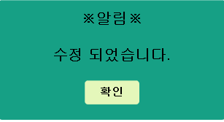
프로젝트 명 | To do list 관리 프로그램 | 문서 명 | UI설계서
화면 명 | To do list 수정 알림 화면 | 화면 ID | SC00521 | 버전 | 6
관련 Use Case ID | UC_Modify_002
사용자가 리스트를 수정했을때 뜨는 알림 화면이다.
화면 순서
확인 버튼을 누르면 리스트 목록 화면으로 되돌아간다
UI 요구사항
알림 화면의 폰트는 굴림 볼드체이고 색은 검정색을 사용한다.
알림 화면은 rgb(20,160,183)으로 사용한다.
알림 화면의 확인 버튼은 rgb(228,247,186)로 사용한다.

Slide 43
프로젝트 명 | To do list 관리 프로그램 | 문서 명 | UI설계서
화면 명 | To do list 수정 알림화면 | 화면 ID | SC00521 | 버전 | 6
관련 Use Case ID | UC_Modify_002
1
화면 입/출력 정보일람
번호 | I/O | I/O 명 | 항목 속성
1 | O | 알림 화면 | Error Box
2 | I/O | 확인 버튼 | Push Button
2

